Slide 1
الفحص الأمني والتحقق
الوحدة 14

Slide 2
هدف الوحدة
في ختام هذه الوحدة، سيتمكن المشاركون من وصف كيفية وضع وتطوير برنامج الفحص الأمني والتحقق
Module Objective
By the end of this module, you will be able to describe how to develop a security inspection and validation program

Slide 3
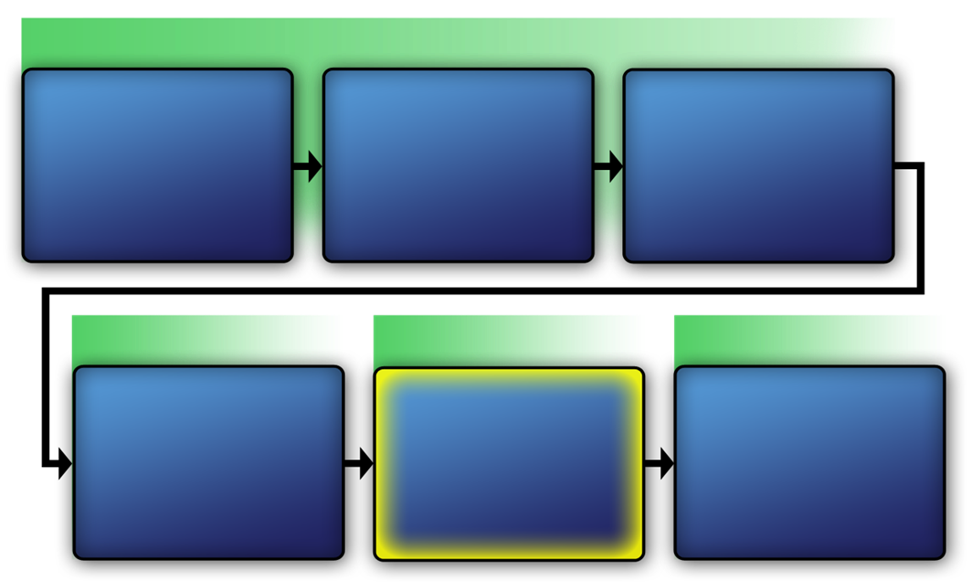
نظام الحماية المادية
منهجية تحليل نقاط الضعف المرحلة 1
تحديد البنية الأساسية الحرجة
الوحدة 2
تقييم مكونات البنية الأساسية الحرجة
الوحدة 5
تحديد أصول البنية الأساسية الحرجة
الوحدة 6
منهجية تحليل نقاط الضعف المرحلة 2
منهجية تحليل نقاط الضعف المرحلة 3
منهجية تحليل نقاط الضعف المرحلة 4
تحليل
التهديد
الوحدات 7 - 10
تحديد التدابير
الأمنية المضادة
الوحدات 11 - 14
تطوير المرونة العملياتية
المرونة
الوحدة 15
Physical Protection System
VAM Phase 1
Identify Critical Infrastructure
Module 2
Assess Critical Infrastructure Components
Module 5
Identify Critical Infrastructure Assets
Module 6
VAM Phase 2
VAM Phase 2
VAM Phase 3
VAM Phase 4
Analyze the Threat
Modules 7-10
Identify
Security
Counter-
Measures
Modules 11-14
Develop Operational Resilience
Module 15

Slide 4
الغرض من برنامج الفحص الأمني والتحقق
توفر للإدارة سبل لتقييم مدى فعالية نظام الأمن المادي القائم.
تقييم جميع جوانب الاصول الحيوية للبنية الأساسية الحرجة بما في ذلك، الأفراد، والإجراءات، والمعدات، والمعلومات
Purpose of a Security
Inspection and Validation Program
Provides management with a means to evaluate the effectiveness of an existing physical protection system
Evaluates all aspects of the critical infrastructure’s assets including personnel, processes, equipment, and information

Slide 5
أسئلة المناقشة
هل حدث أن جاء خبراء التقييم إلى وكالتك لإجراء فحص أمني؟
  إذا كانت الإجابة نعم، ماذا فعلوا؟
  ما هي الأسئلة التي طرحوها؟
  ما هي أنواع الوثائق التي راجعوها؟
Discussion Questions
Have evaluators ever come to your agency to conduct an inspection of security?
  If so, what did they do?
  What questions did they ask?
  What types of documents did they review?

Slide 6
عناصر برنامج الفحص الأمني والتحقق
يغطي هذا القسم ما يلي:
  مقدمة
  قائمة المراجع
  قائمة التعريفات
  كيف تنفذ البرنامج
  مسؤوليات كبار المديرين
Elements of a Security
Inspection and Validation Program
This section will cover:
  Introduction
  Reference list
  Definitions list
  How to conduct the program
  Responsibilities of senior managers

Slide 7
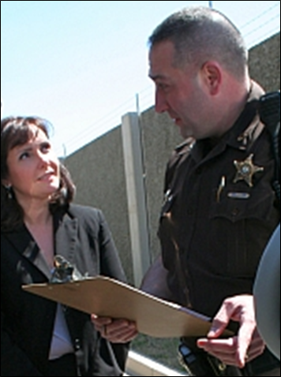
مقدمة
اذكر الغرض من الفحص
اشرح على من تنطبق المعلومات
Source: alexandriava.gov
Introduction
States the purpose of the inspection
Explains to whom the information applies

Slide 8

قائمة المراجع
تنطوي على كافة الموارد المستخدمة لتشكيل برنامج الفحص الأمني والتحقق
تتضمن اللوائح، والسياسات والإجراءات
تسمح لفريق خبراء التقييم بالتعرف على مواقع المستندات بسهولة
Reference List
Cites all sources used to formulate the security inspection and validation program
Includes regulations, policies, and procedures
Allows evaluators to easily locate documentation
Source: Getty Images

Slide 9
سؤال للمناقشة
ما هي أنماط السياسات والإجراءات التي يمكنك استخدامها لتشكيل برنامج الفحص الأمني والتحقق؟
Discussion Question
What types of policies and procedures can you use to formulate a security inspection and validation program?

Slide 10
قائمة التعريفات
توفير قائمة شاملة بالمصطلحات والإختصارات غير المألوفة
تساعد على ضمان أن جميع أفراد فريق التقييم على دراية كاملة بجميع المصطلحات.
إيضاح كيفية استخدام المصطلحات في سياق برنامج الفحص الأمني والتحقق.
Definitions List
Provides comprehensive list of unfamiliar terms or acronyms
Helps ensure all evaluators understand all terms
Clarifies how terms are used within context of a security inspection and validation program

Slide 11
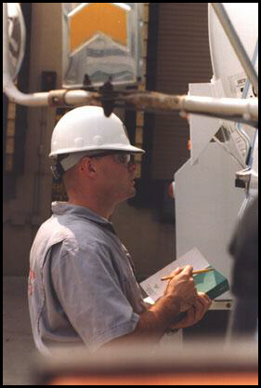
القيام بعمليات الفحص
تنطوي على وصف تفصيلي عن كيفية إجراء عمليات التفتيش
ويجب أن يتضمن ذلك الأدوار التالية:
  قائد الفريق
  الكاتب أو المراجع التقني
  خبراء في الموضوع قيد البحث
Source: DOT.GOV
Conducting Inspections
Includes a detailed description of how inspections should be conducted
Should include the following roles:
  Team leader
  Technical writer or editor
  Subject matter experts

Slide 12
القيام بعمليات الفحص — قائد الفريق (1 من 2)
مقابلة نواب عن إدارة المنشأة الحيوية للبنية الأساسية الحرجة
تحديد المهارات المطلوبة لكل الفريق واختيار الأعضاء
عمل الجداول الخاصة بالأنشطة
عقد إجتماعات الفريق
Conducting Inspections —
Team Leader (1 of 2)
Meet with representatives from critical infrastructure
Determine required skill set for team and selecting members
Establish activity schedules
Conduct team meetings

Slide 13
القيام بعمليات الفحص — قائد الفريق (2 من 2)
تتبع مدى التقدم في إنجاز مهام الفريق
جمع المعلومات المطلوبة لاستكمال الفحص الأمني وعملية التحقق
تنسيق كافة الأنشطة مع النواب
ضمان أن جميع الإحاطات المطلوبة والتقارير قد تمت كتابتها
Conducting Inspections —
Team Leader (2 of 2)
Monitor the progress of team assignments
Gather information required to complete security inspection and validation process
Coordinate all activities with representatives
Ensure all required briefings and reports are written

Slide 14
القيام بعمليات الفحص — الكاتب الفني (1 من 2)
ضمان أن صيغة التقرير المطلوب حاليا قد تمت مراعاتها عند كتابة التقرير
حضور الإجتماعات والإحتفاظ بسجل لكافة القرارات المتخذة والأعمال الموصى بها
التأكد أن التقرير مصنف بطريقة سليمة من حيث السرية وقد تم إدراجه بالفئة الصحيحة وفقا للإرشادات المعينة في هذا الصدد
Conducting Inspections —
Technical Writer (1 of 2)
Ensure the current required report format is used in written report
Attend meetings and maintain a record of the decisions made and actions to be taken
Ensure the report is properly classified and marked in accordance with specific guidelines

Slide 15

القيام بعمليات الفحص — الكاتب الفني (2 من 2)
مراجعة البيانات التي يتم جمعها مع فريق الفحص الأمني والتحقق
جمع بيانات المنشأة وتنظيمها في ملفات مرجعية للإستخدام
ضمان أن جميع الأفراد المعينين قد قاموا بمراجعة كافة الوثائق لأغراض تصنيف السرية
Conducting Inspections —
Technical Writer (2 of 2)
Review data collected with the security inspection and validation team
Collect facility data and organize it into reference files for use
Ensure that the appropriate individuals review all documentation for classification purposes
Source: BLS.GOV

Slide 16
القيام بعمليات الفحص — الخبير الفني المتخصص (1 من 2)
جمع البيانات الخاصة بالفحص الأمني والتحقق فيما يخص بكل دائرة من دوائر التخصص
إجراء البحوث الموثقة في الأداء السابق والتعرف على التغيرات الطارئة، إذا كانت قائمة
Conducting Inspections —
Subject Matter Expert (1 of 2)
Collect security inspection and validation data based on area of expertise
Research documentation of past performance and identify what changes, if any, have occurred

Slide 17
القيام بعمليات الفحص — الخبير الفني المتخصص (2 من 2)
تنسيق الأنشطة مع أفراد الموقع القائمين على تحقيق الأمن والأمان قبل إجراء أية اختبارات أداء بمواقع الزيارات
حضور الإجتماعات حسب الجدول وتوفير التوثيق اللائق لقائد الفريق والكاتب الفني
Conducting Inspections —
Subject Matter Expert (2 of 2)
Coordinate activities with site safety and security personnel prior to conducting any performance testing or site visits
Attend scheduled meetings and provide adequate documentation to the team leader and technical writer

Slide 18
المسؤوليات الإدارية العليا
التعامل مع الملاحظات والإستنتاجات الخاصة ببرنامج الفحص الأمني والتحقق
  معرفة الخطوات الواجب اتخاذها بعد استكمال الفحص الأمني والتحقق
  تحديد المواقع المسؤولة عن اتخاذ قرارات تصحيحية
Senior Management Responsibilities
Address observations and findings of the security inspection and validation program:
  What to do after the security inspection and validation is completed
  Specify which positions are responsible for which corrective actions

Slide 19
توثيق العناصر في إجراءات التشغيل المعيارية
عمل خطة شاملة عن طريق توثيق جميع العناصر المتضمنة في دليل إجراءات التشغيل المعيارية
مراعاة الإتساق والدقة فيما يتعلق بفريق الفحص الأمني والتحقق
Documenting Elements in
Standard Operating Procedures
Creates a comprehensive plan by documenting all elements in standard operating procedures manual
Promotes consistency and accuracy for the security inspection and validation team

Slide 20

الدليل الخاص ببرنامج الفحص الأمني والتحقق (1 من 2)
راجع
الكتيب 14.1
مجموعة توجيهات مكتوبة بشأن تنفيذ وإجراء البرنامج
يقدم المعلومات إلى:
  سبب الطلب
  أسلوب إجراء الفحص الأمني المطلوب
  الصيغة المطلوبة من لجنة تقصي الحقائق والملاحظات (التوصيات)
  وصف خطة الإجراء التصحيحي
Security Inspection and
Validation Program Directive (1 of 2)
Refer To:
Workbook 14.1
A written order for implementing and conducting the program
Provides information for:
  Reason for the order
  Manner in which the inspection will be conducted
  Required format for findings and observations
  Description of corrective action plan

Slide 21
الدليل الخاص ببرنامج الفحص الأمني والتحقق (2 من 2)
راجع
الكتيب 14.1
اسئلة للمناقشة:
  ما هو الغرض من هذا البرنامج؟
  كم عدد المراجع التي تم اعتمادها لهذا البرنامج؟
  ما هي الأسباب التي تدعو لتحديث البرنامج؟
  ما هي المسؤوليات المناطة بمدير أمن المنشأة الحيوية للبنية الأساسية الحرجة؟
Security Inspection and
Validation Program Directive (2 of 2)
Refer To:
Workbook 14.1
Discussion questions:
  What is the purpose of this program?
  How many references were considered for this program?
  What would initiate a program update?
  What responsibilities are assigned to the critical infrastructure security manager?

Slide 22
مراحل برنامج الفحص الأمني والتحقق
يغطي هذا القسم ما يلي:
  المرحلة 1: التخطيط للفحص
  المرحلة 2: القيام بعملية الفحص
  المرحلة 3: الإغلاق
Phases of the Security
Inspection and Validation Program
This section will cover:
  Phase 1: Inspection planning
  Phase 2: Conducting inspection
  Phase 3: Close-out

Slide 23
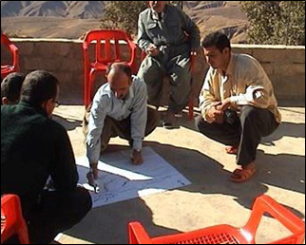
المرحلة 1: التخطيط لإجراء الفحص (1 من 2)
جمع الوثائق الرئيسية ومراجعتها
تحديد السجلات المطلوبة وسائر الوثائق التي يتعين مراجعتها بالموقع
التعرف على الاصول ذات الصلة بالمنشأة الحيوية للبنية الأساسية الحرجة
Phase 1: Inspection Planning (1 of 2)
Gather and review primary documents
Identify records and other documents that will be reviewed on-site
Identify assets associated with the critical infrastructure
Source: DS/T/ATA

Slide 24
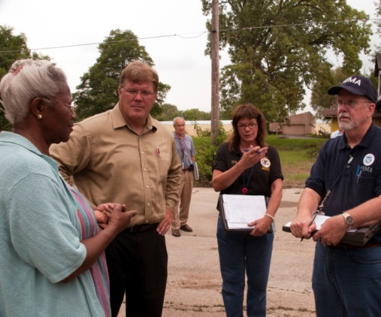
المرحلة 1: التخطيط لإجراء الفحص (2 من 2)
تقديم الموقع لأفراد فريق التفتيش الأمني
تحديد نطاق الفحص
التعرف على الافراد الاساسيين المطلوب استجوابهم
تحديد اختبارات تقييم أداء الأنظمة
Phase 1: Inspection Planning (2 of 2)
Familiarize team members with the site
Determine the extent of the inspection
Identify essential personnel to be interviewed
Identify systems performance tests
Source: FEMA

Slide 25
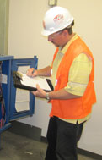
المرحلة 2: إجراء الفحص
عملية جمع البيانات والتحليل
مراجعة السجلات ذات الصلة والوثائق
استجواب الأفراد الأساسيين
جولة بالمنشأة وملاحظة الموظفين
القيام بإختبار أداء ذي مجال محدود
Source: RI.GOV
Phase 2: Conducting the Inspection
Conduct data collection and analysis
Review all pertinent records and documents
Interview essential personnel
Tour facility and observe employees
Conduct limited scope performance testing

Slide 26

القوائم المرجعية الخاصة ببرنامج الفحص الأمني والتحقق (1 من 2)
راجع
الكتيب 14.2
بمثابة مرجع سريع يمكن استخدامه من جانب فريق الفحص الأمني والتحقق
يمكن أن يوفر معلومات نجاح المنشأة أو فشلها بالنسبة لتقرير الفحص
Security Inspection and Validation Checklists (1 of 2)
Refer To:
Workbook 14.2
Quick reference and can be used by anyone on the security inspection and validation team
Can provide pass or fail information for the report

Slide 27
القوائم المرجعية الخاصة ببرنامج الفحص الأمني والتحقق (2 من 2)
راجع
الكتيب 14.2
تُستخدم لتقييم كل من المناطق التالية:
  السياسات والإجراءات
  التكنولوجيا
  القدرة على تعطيل النفاذ
  القوة الأمنية
Security Inspection and Validation Checklists (2 of 2)
Refer To:
Workbook 14.2
Used to assess each of the following areas:
  Policies and procedures
  Technology
  Ability to delay access
  Security force

Slide 28
الغرض من اختبار الأداء ذي النطاق المحدود
ضمان اتباع الإجراءات وفقاً للتعليمات
التحقق من توثيق الإختلافات
التأكد من أن نظام الحماية المادية يعمل كما هو متوقع
Limited Scope
Performance Testing Purpose
Ensure procedures are being followed as directed
Verify that variances are documented
Confirm that the physical protection system is operating as expected

Slide 29
فئات تصنيف اختبار الأداء ذي النطاق المحدود
راجع
الكتيب 14.3
اختبارات التشغيل العملياتي
اختبارات الأداء
اختبارات ما بعد الصيانة
اختبارات النطاق المحدود والشامل للنظام
اختبارات التقييم
Limited Scope
Performance Testing Classes
Refer To:
Workbook 14.3
Operability tests
Performance tests
Post-maintenance tests
Whole system and limited scope tests
Evaluation tests

Slide 30
نتائج اختبار الأداء ذي النطاق المحدود
يتم تسجيلها ثم تحليلها في وقت لاحق
تُستخدم لوضع تقييم مستوى لنظام الحماية المادية
Limited Scope
Performance Testing Results
Recorded and later analyzed
Used to assign a rating of the physical protection system

Slide 31
نظام تقدير الدرجات في اختبار الأداء ذي النطاق المحدود
راجع
الكتيب 14.3
مقبول
هامشي
غير مقبول
هامشي
مقبول
غير مقبول
Limited Scope Performance Testing Rating System
Refer To:
Workbook 14.3
Satisfactory
Marginal
Unsatisfactory
Satisfactory
Marginal
Unsatisfactory

Slide 32

المرحلة 3: الإغلاق
الأهداف:
  تحديد النتائج والملاحظات
  مناقشة التأثير الواقع على البنية الأساسية الحرجة
  تحديد المستوى
تقديم النتائج
إعداد التقرير
Source: Getty Images
Phase 3: Close-Out
Goals:
  Identify findings and observations
  Discuss the effect on the critical infrastructure
  Assign a rating
Present findings
Create a report

Slide 33
تقرير الفحص الأمني والتحقق (1 من 2)
راجع
الكتيب 14.4
ملخص إداري
مقدمة
منهجية الفحص الأمني والتحقق
تقييم النظام
Security Inspection and Validation Report (1 of 2)
Refer To:
Workbook 14.4
Executive summary
Introduction
Security inspection and validation methodology
System assessment

Slide 34
تقرير الفحص الأمني والتحقق (2 من 2)
راجع
الكتيب14.4
متطلبات اختبارات الأداء
التوصيات
الإستنتاجات المستخلصة
المراجع
Security Inspection and Validation Report (2 of 2)
Refer To:
Workbook 14.4
Performance testing requirements
Recommendations
Conclusions
References

Slide 35
تمرين تفصيلي مقسّم - مبنى الوزارات الوطنية الجزء 7 (1 من 2)
راجع
تمرين تفصيلي مقسم - دفتر واجبات الجزء 7
الغرض: لتطوير قائمة مرجعية عن الفحص الأمني والتحقق بغرض حماية مبنى الوزارات الوطنية
  المدة: 60 دقيقة (45 دقيقة للتمرين؛ 15 دقيقة لاستخلاص المعلومات)
  تركيبة المجموعة: مجموعات كل طاولة
  استخلاص المعلومات: نقاش يدور في إطار مجموعة كبيرة
Threaded Exercise—National Ministries Building Part 7 (1 of 2)
Refer To:
Threaded Exercise Workbook Part 7
Purpose: to develop a security inspection and validation checklist for the National Ministries Building
  Duration: 60 minutes (45-exercise;15-debrief)
  Group composition: table groups
  Debrief: large-group discussion

Slide 36
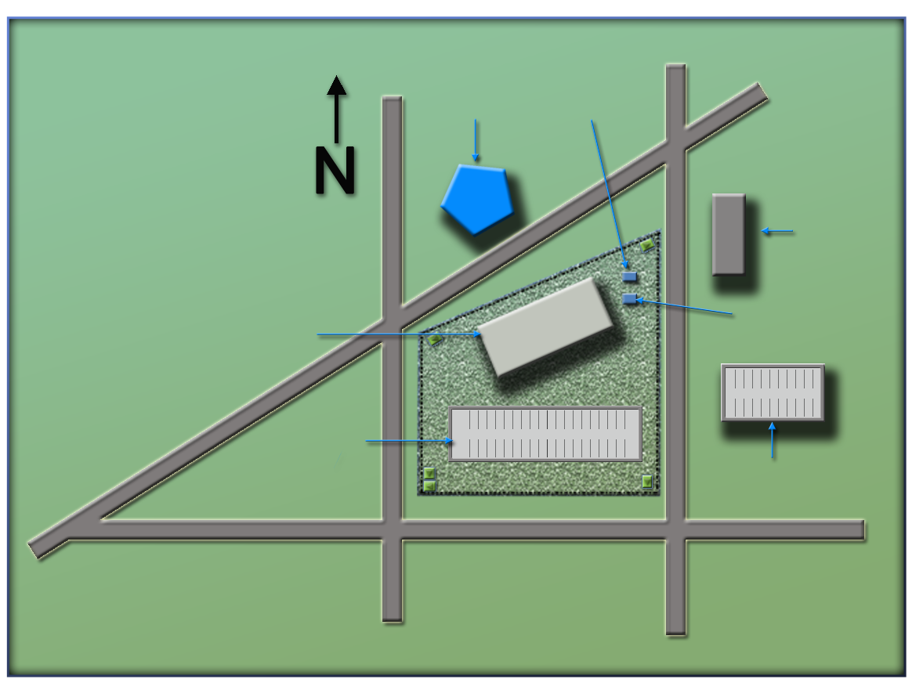
تمرين تفصيلي مقسّم - مبنى الوزارات الوطنية الجزء 7 (2 من 2)
راجع
تمرين تفصيلي مقسم - دفتر واجبات الجزء 7
(Ministry of Defense)
وزارة
الدفاع
(Security office)
مكتب الأمن
(Foreign Embassy)
سفارة أجنبية
(National Ministries
Building)
مبنى الوزارات الوطنية
مولد المبنى
شارع ناشيونال أفينيو
(Building generator)
(National Avenue)
موقف السيارات
(Parking garage)
(Parking lot)
كاراجات السيارات
حارة جيدوشياري لين
(Judiciary Lane)
(Second Street)
(First Street)
شارع فيرست
شارع سكند
Threaded Exercise—National Ministries Building Part 7 (2 of 2)
Refer To:
Threaded Exercise Workbook Part 7
(Ministry of Defense)
Ministry
of Defense
Security office
(Security office)
National Ministries
Building
(Foreign embassy)
Foreign embassy
(National Ministries
Building)
Building generator
National Avenue
Parking lot
(Building generator)
(National Avenue)
Parking garage
Judiciary Lane
(Parking lot)
(Parking garage)
(Judiciary Lane)
First Street
Second Street
(Second Street)
(First Street)

Slide 37

لحظة التعليم الإسترجاعي
ما هي عناصر برنامج الفحص الأمني والتحقق؟
ما هي المراحل الثلاث الخاصة ببرنامج الفحص الأمني والتحقق؟
TeachBack Moment
What are elements of the security inspection and validation program?
What are the three phases of a security inspection and validation program?

Slide 38
ملخص الوحدة
الغرض من برنامج الفحص الأمني والتحقق
عناصر برنامج الفحص الأمني والتحقق
مراحل برنامج الفحص الأمني والتحقق
Module Summary
Purpose of a security inspection and validation program
Elements of a security inspection and validation program
Phases of the security inspection and validation program

